Slide 1
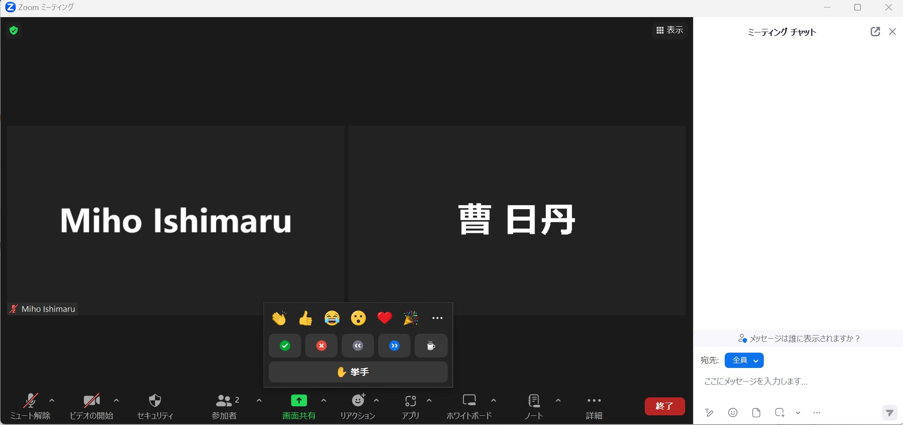
演習授業中の質問対応について
授業準備：Webclassからコードをダウンロードし、
Google colaboratoryで開いておいてください
演習授業中の質問をチューターの先生が対応させていただきます。
演習にエラーが出たなど問題があったらリアクションの挙手を押してください。
質問内容を入力して、「全員」宛てに送信してください。

Slide 2
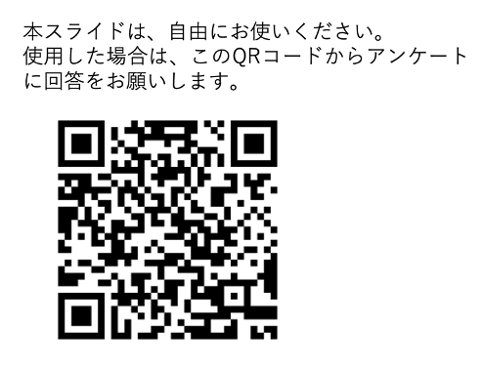
医療とAI・ビッグデータ入門 演習20
まとめの演習

Slide 3
演習20 課題
Webclassで課題を提出してください。締め切りは2024/02/15 23:59まで
(必修課題) Heart Attack dataset を使い、分類を行なってください
使用するモデルは演習10-演習14で取り扱った、LogisticRegression, SVC, DecisionTreeClasifier, RandomForestClasifierのうち、どれか一つを選択してください。
webclassからkadai_ML.ipynbをダウンロードし、空欄となっているコード5〜コード8にコードを書き、実行できることを確認してください。
kadai_ML_(学生番号).ipynbに名前を変更し、webclassで提出してください。
(発展課題)全員が提出する必要はありません。提出された場合は成績に加点します。
皮膚がんの画像データを使って、分類を行なってください。
ニューラルネットワークで自分でモデルを設計してください。
webclassからkadai_DL.ipynbをダウンロードし、空欄となっているコード6~コード8にコードを書き、実行できることを確認してください。
kadai_DL_(学生番号).ipynbをwebclssで提出してください。

Slide 4
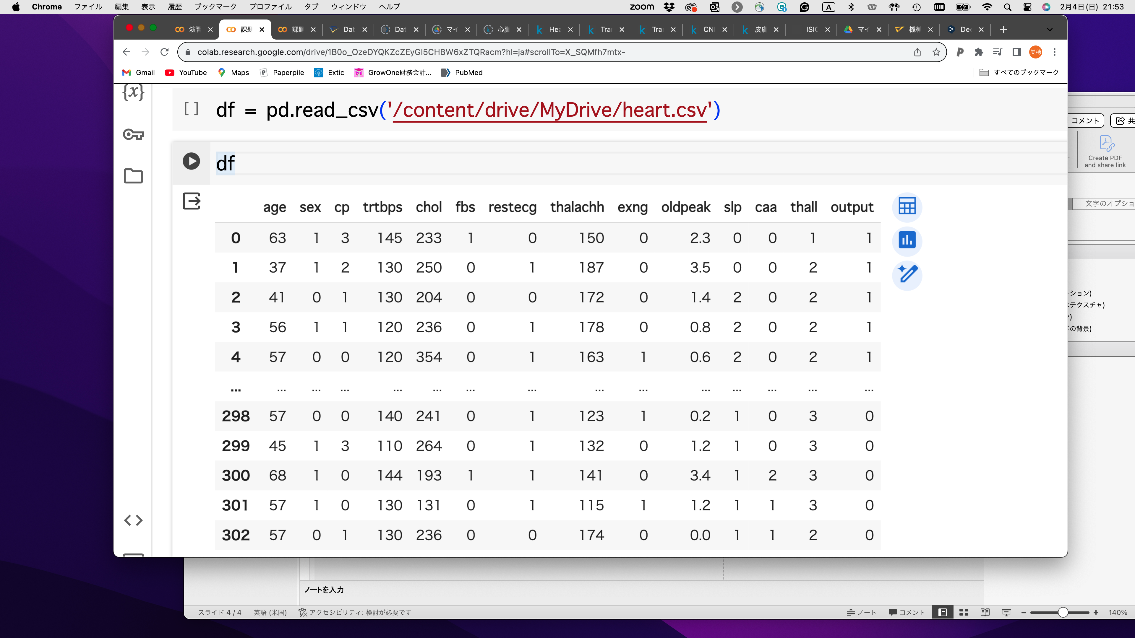
演習20 課題
Heart Attack dataset を使い、分類を行なってください
コード3
heart.csvをGoogle Driveにアップロードして、pd.read_csv()で読み込む
df = pd.read_csv('/content/drive/MyDrive/heart.csv')
df
* Google Driveの MyDrive直下にheart.csvをおいている必要があることに注意

Slide 5
演習20 課題
Heart Attack dataset を使い、分類を行なってください
303 rows × 14 columns 303行 × 14列(13個の特徴量+1個の正解値)

Slide 6
演習20 課題
Heart Attack dataset を使い、分類を行なってください
age：年齢
sex：性別
cp：Chest pain type (0=典型的狭心症、1=非定型狭心症、2=非狭心症性疼痛、3=無症状)
trtbps：安静時血圧
chol：コレステロール値
fbs：空腹時血糖 120mmHg/dl以上の時1、以下の時0
restecg：安静時心電図結果～0＝正常、1＝ST-T波正常、2＝左室肥大
thalachh：最大心拍数
exng：運動誘発狭心症～1＝あり、0＝なし
oldpeak：安静時に比べて運動により誘発されるST低下
slp：運動ピークSTセグメントの傾き： 0：上り勾配、1：平坦、2：下り勾配
caa：主要血管の数(0-3)
thall：タリウム負荷試験： 0：正常0、1：正常1、2：固定欠損、3：可逆欠損
output：ターゲット変数（1=心臓発作の可能性が高い)
303 rows × 14 columns 303行 × 14列(13個の特徴量+1個の正解値)

Slide 7
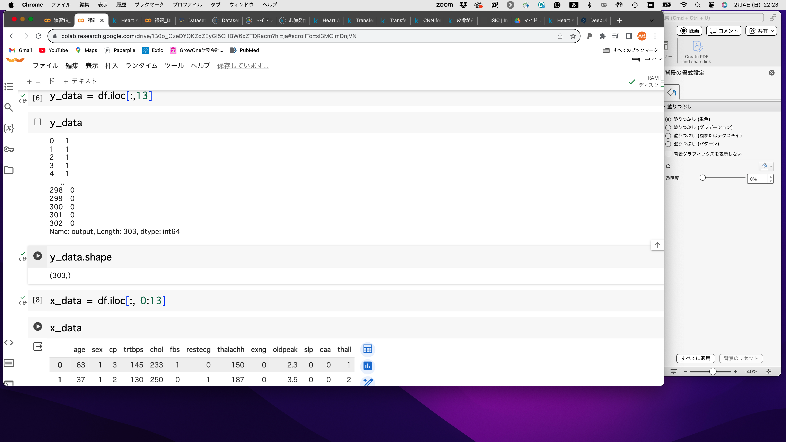
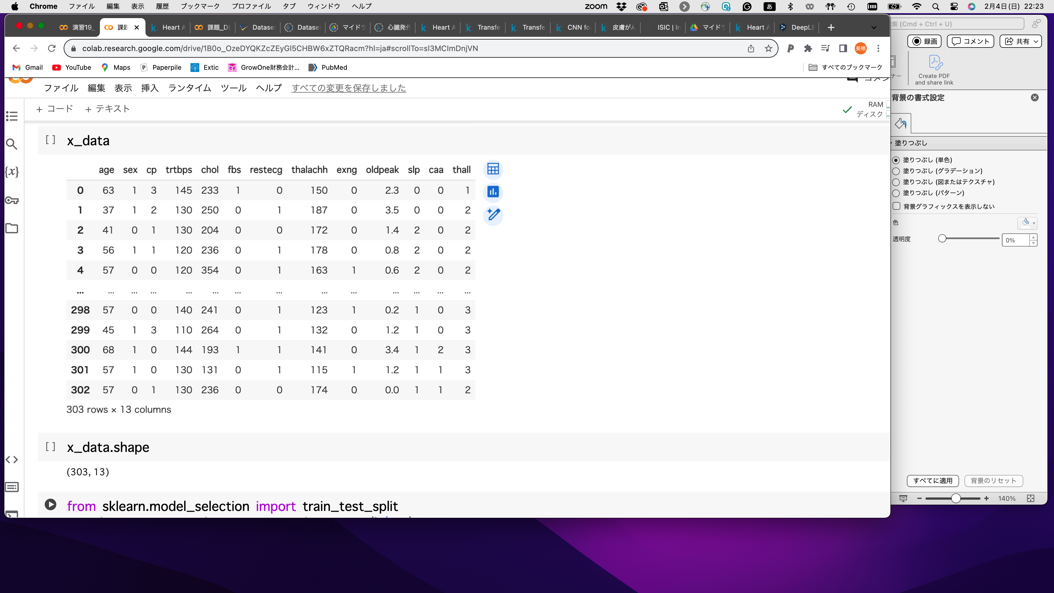
演習20 課題
Heart Attack dataset を使い、分類を行なってください
コード4 y_data（正解値データ)、x_data（特徴量データ)を作成する
y_data = df.iloc[:, 13]
x_data = df.iloc[:, 0:13]

Slide 8
演習20 課題
Heart Attack dataset を使い、分類を行なってください
kadai_ML.ipynbのコード5〜8 に以下のコードを書いて実行してください。
コード5：train_test_split()で学習データと検証データに分割してください
コード6：学習モデルを選択してください(LogisticRegression, SVC, DecisionTreeClasifier, RandomForestClasifierのうちどれか一つ)
*LogisticRegressionで行う場合には、収束しないエラーが起こることがあり、その場合は、
(モデル名)= LogisticRegression(max_iter=1000)でインスタンス化を行なってください。
コード7：学習データを入れて、学習を行なってください
コード8：モデルの評価を行なってください(正解率、AUC、precisionなど好きなもの一つ以上)

Slide 9
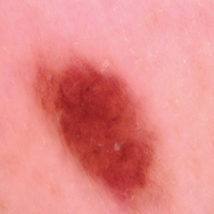
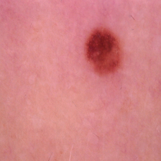
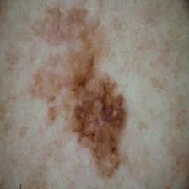
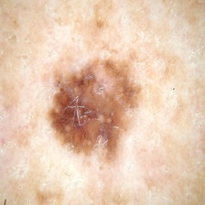
演習20 課題
(発展課題)皮膚がんの画像データを使って、分類を行なってください。
1) images_skin_cancer.zipをGoogle Driveにアップロードしてください。
良性腫瘍(正解値：0)
悪性腫瘍 (正解値：1)
1440枚のデータ
1197枚のデータ
出典(https://www.kaggle.com/datasets/fanconic/skin-cancer-malignant-vs-benign)

Slide 10
演習20 課題
(発展課題)皮膚がんの画像データを使って、分類を行なってください。
コード1：Google Driveにマウントする
from google.colab import drive
drive.mount('/content/drive', force_remount=True)
コード2：images_skin_cancer.zip を解凍する
!unzip '/content/drive/MyDrive/images_skin_cancer.zip'
* Google Driveの MyDrive直下にimages_skin_caner.zipをおいている必要があることに注意

Slide 11
演習20 課題
(発展課題)皮膚がんの画像データを使って、分類を行なってください。
コード4：前処理 (このまま全部実行してください)
画像データを読み込み、x_trainとy_trainを作成する
今回はカラーモード、サイズは64×64で読み込む

Slide 12
演習20 課題
(発展課題)皮膚がんの画像データを使って、分類を行なってください。
コード5 ランダムシード値の設定
set_random_seed(0)

Slide 13
演習20 課題
(発展課題)皮膚がんの画像データを使って、分類を行なってください。
kadai_DL.ipynbのコード6〜8に以下のコードを書いて実行してください。
コード6 モデルを設計してください
(中間層は2層以上でニューラルネットワークで作成してください）
コード7 学習をしてください(モデル名.fit())
(batch_size =, epochs =, validation_split =の値を自分で決める)
*かなり時間がかかるので、epochs数は10~20ぐらいから始めるのをお勧め
コード8 accuracyとval_accuracyの学習過程の図示、lossとval_lossの学習過程の図示

Slide 14
演習を始める前に2つアナウンス
医療とAI・ビッグデータ応用のご案内

Slide 15
「医療とAI・ビッグデータ応用」の履修について
■開講時期：前期 2024年度は４月25日～7月18日の予定
■単位数：１単位
■対象学科
必修科目 ：医学科2年、歯学科2年
選択必修科目：保健衛生学科・検査技術学専攻2年～
自由科目 ：口腔保健学科・口腔保健衛生学専攻/口腔保健工学専攻 2年～
保健衛生学科・看護学専攻 2年～
■履修方法：
必修科目以外については、４月初旬に各教務係から案内があります。
希望者は申し込みをしてください。

Slide 16
演習を始める前に2つアナウンス
授業評価アンケート

Slide 17

授業評価アンケートについて
学科・専攻 | コース番号
医学科 | IL2300828
看護学専攻 | IL2300325
検査技術学専攻 | IL2300332
歯学科 | IL2300143
口腔保健衛生学専攻 | IL2300597
口腔保健工学専攻 | IL2300596
自由科目、複合領域コース | 入門コース内のアンケートから 回答してください。
Webclass QRコード

